Slide 1
Proyectos tics 1
Integrantes :
Javier Valenzuela
Bastian Lopez
Ignacio Yanjari

Slide 2
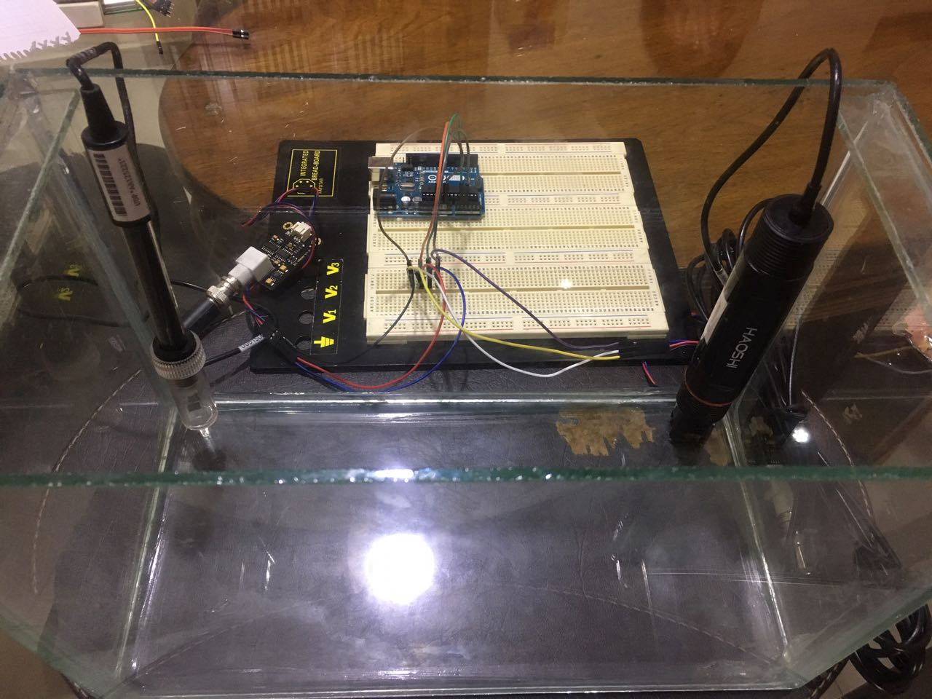
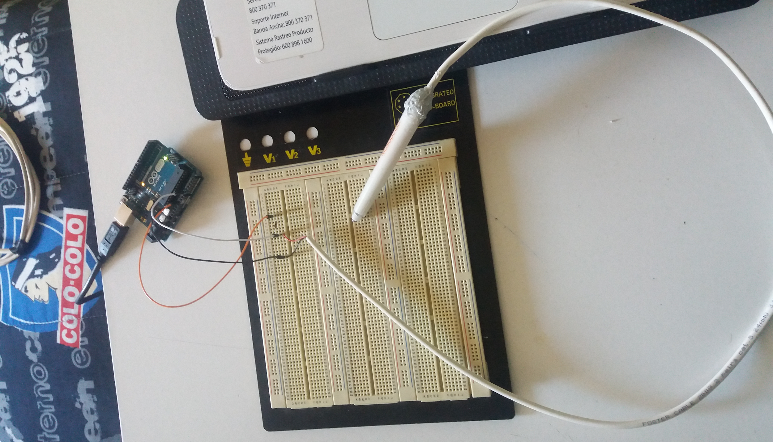
Descripción
Forma de Construir :

Slide 3
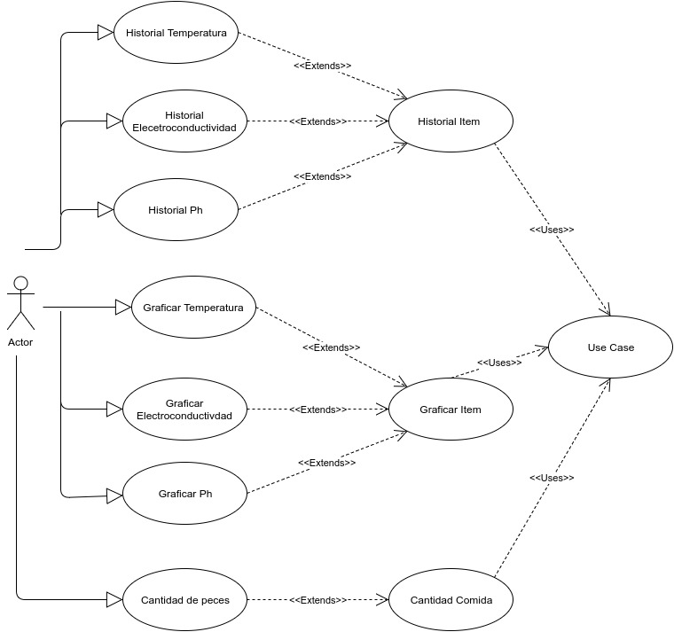
Modelos Gráficos (UML)
Modelo Caso de Uso

Slide 4
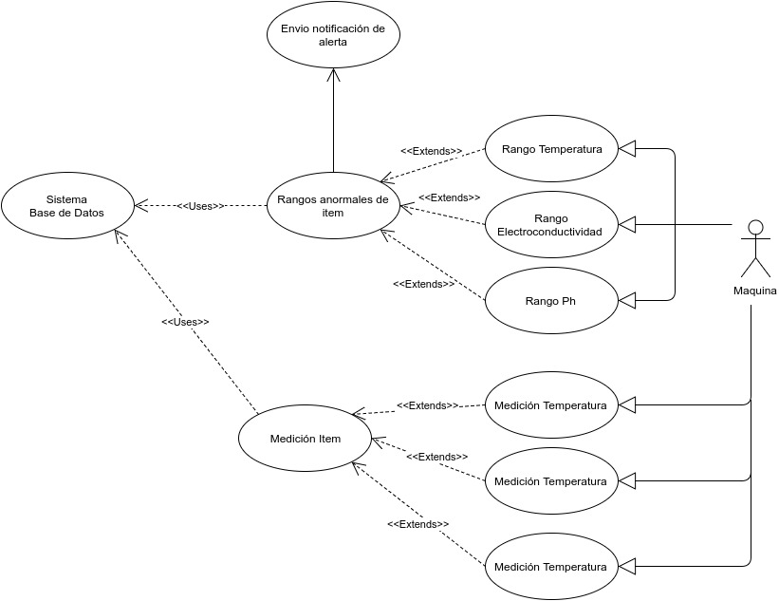

Slide 5
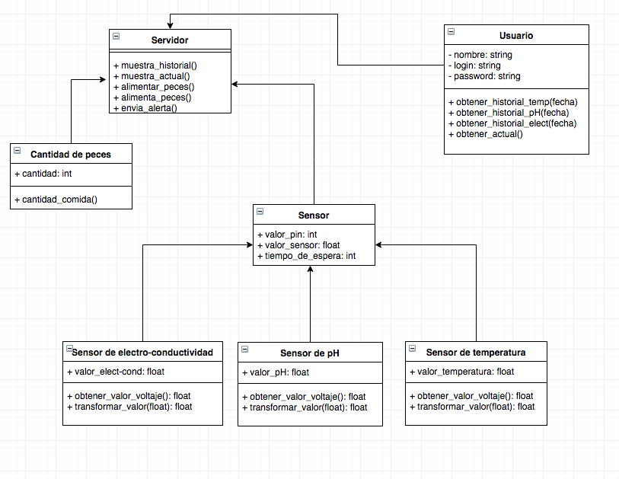
Modelo de Clases

Slide 6
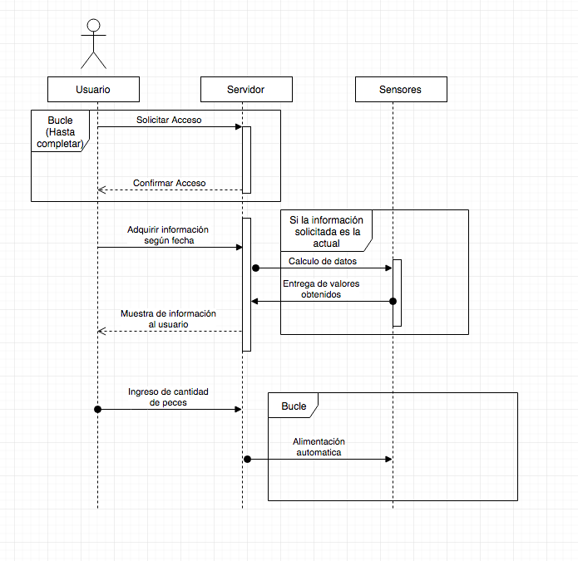
Modelo Secuencia

Slide 7


